Slide 1
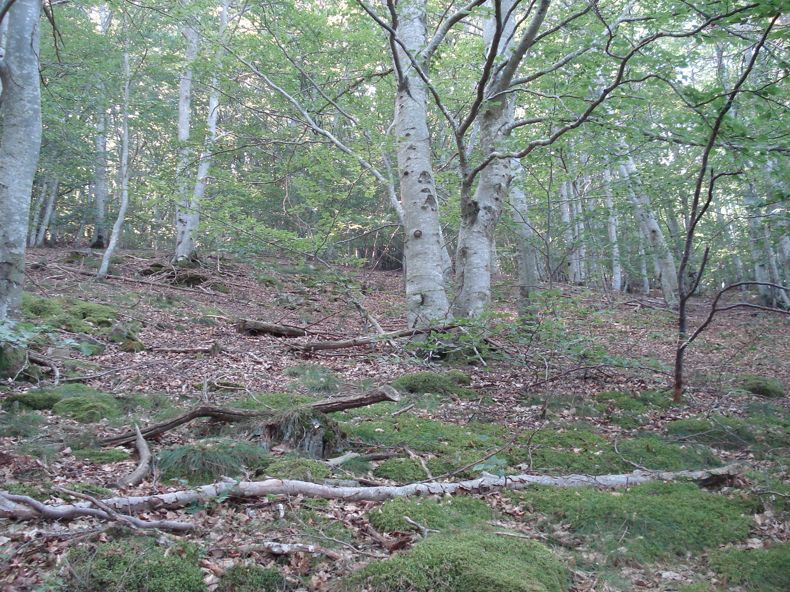
Balade Ardéchoise
Le sentier des Cinq Sens
Saint-

Slide 2
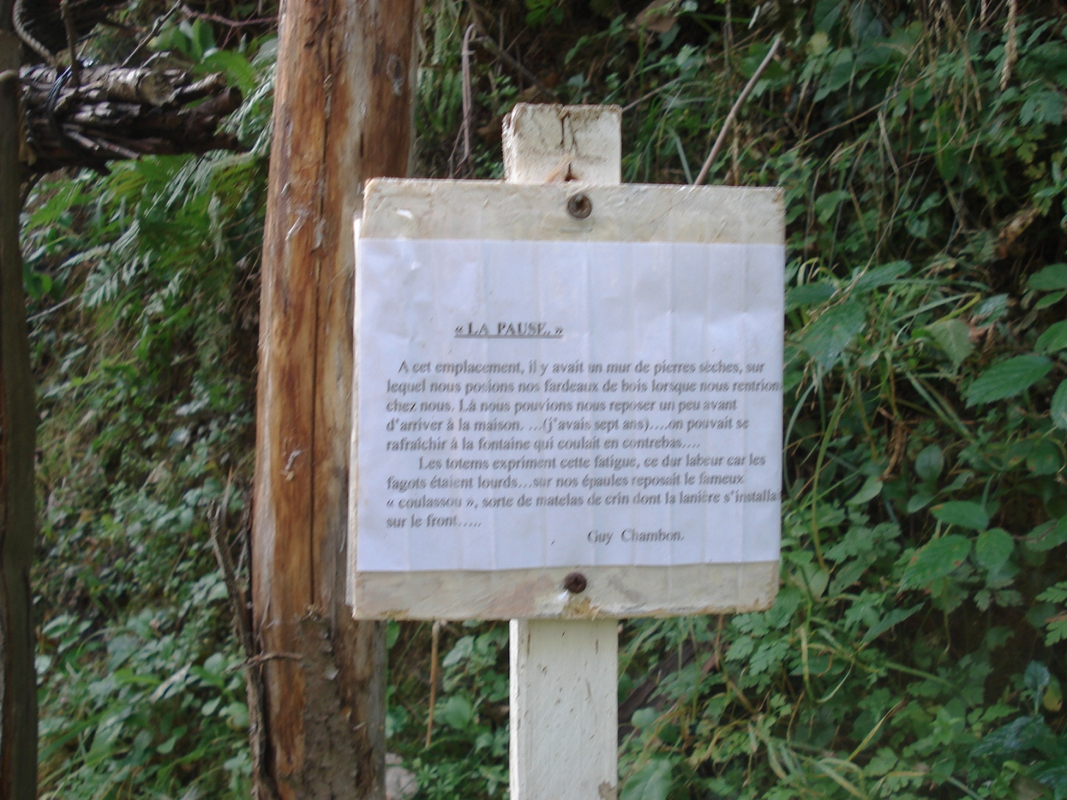
Le sentier des Cinq sens à Saint-Christol

Slide 3
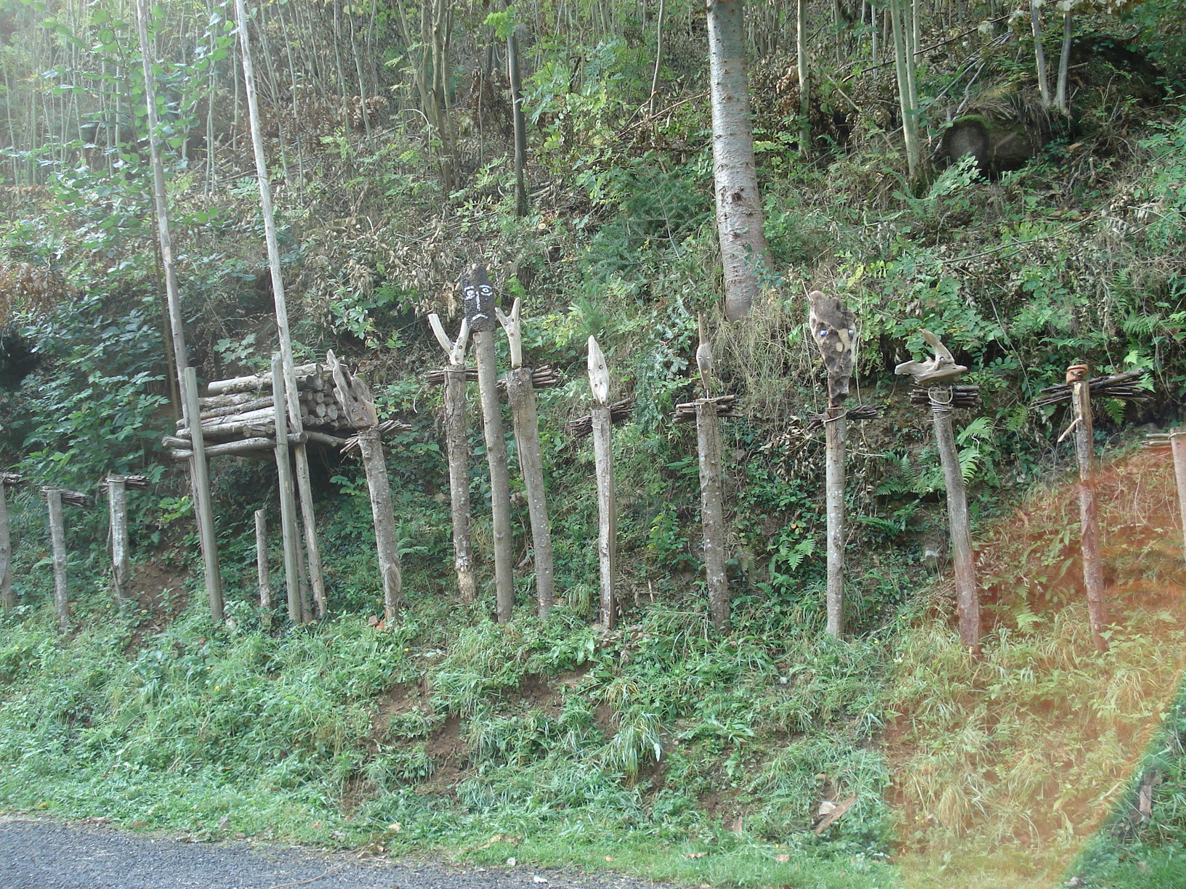
Les totems

Slide 4
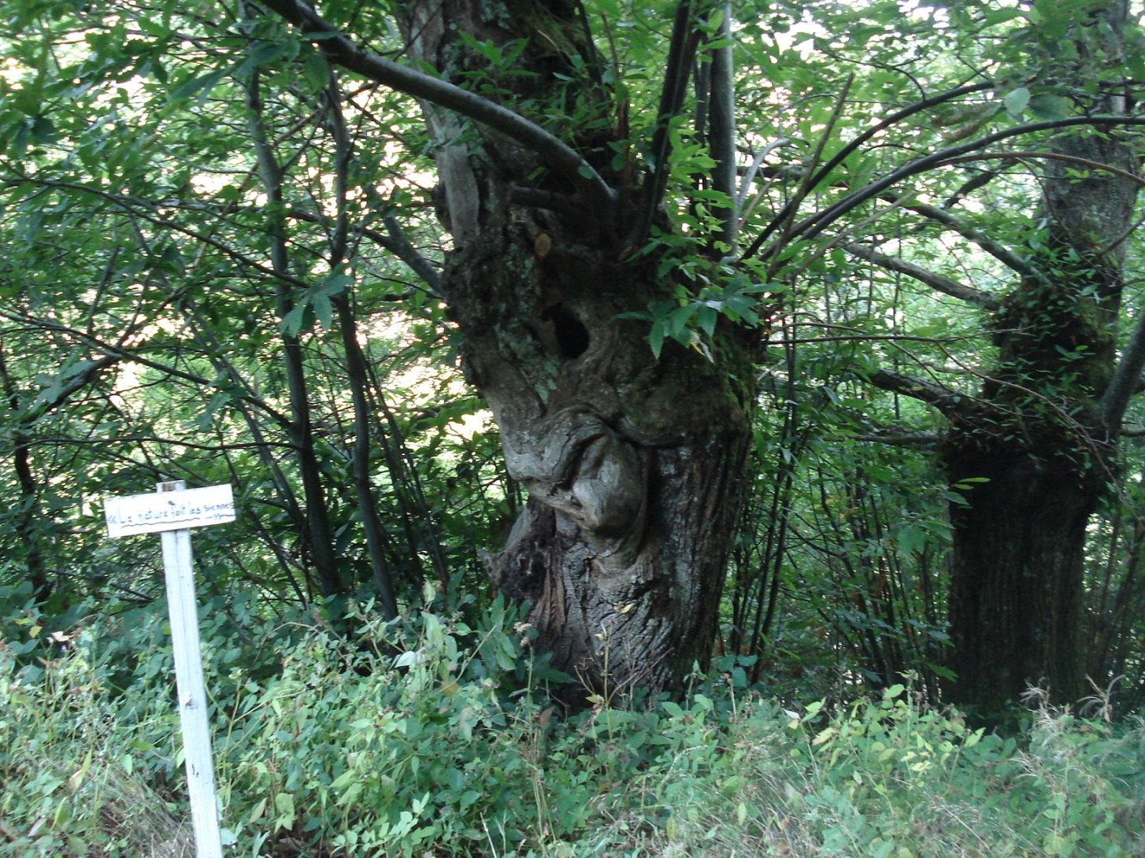
Le masque de l’arbre

Slide 5
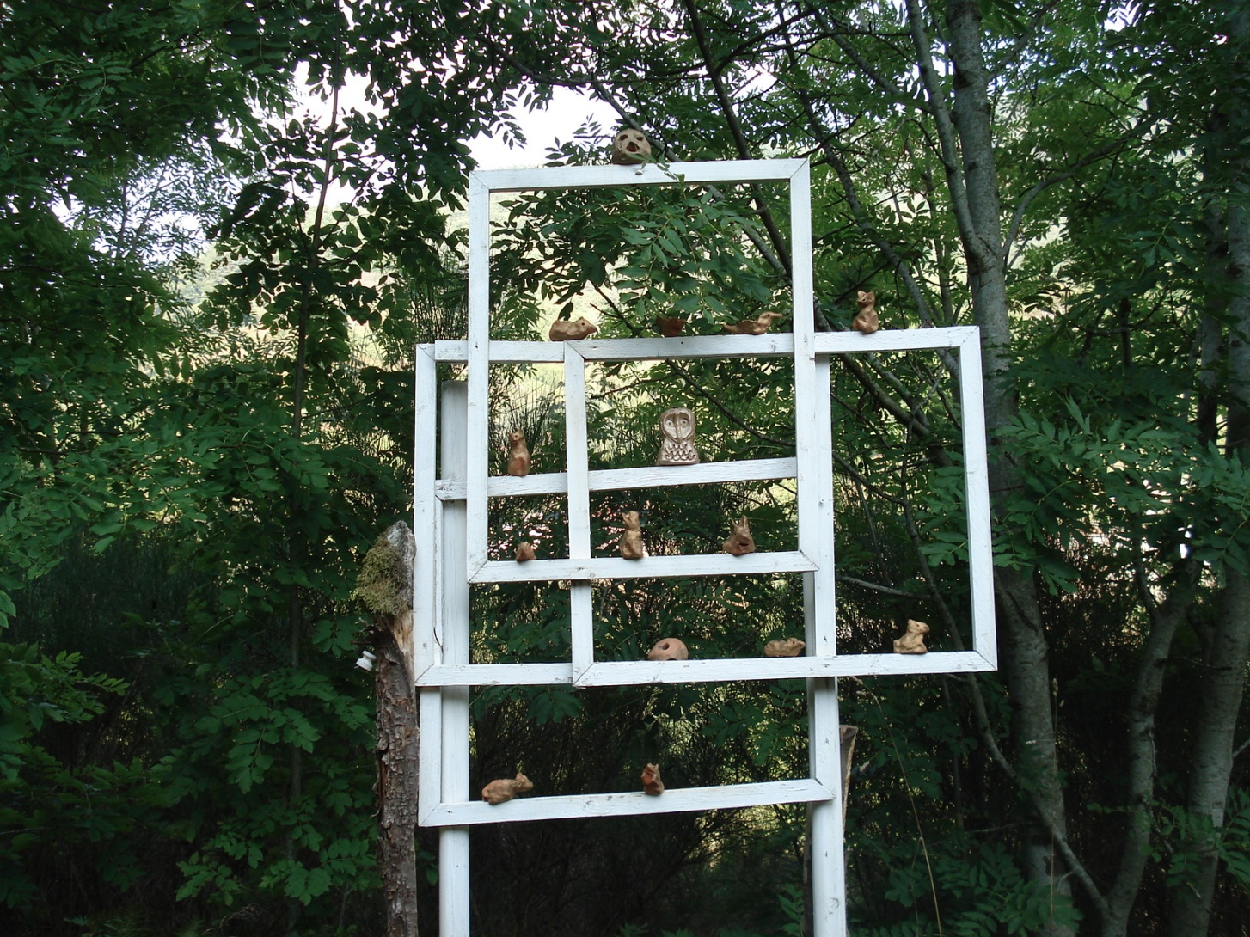
Sculptures

Slide 6
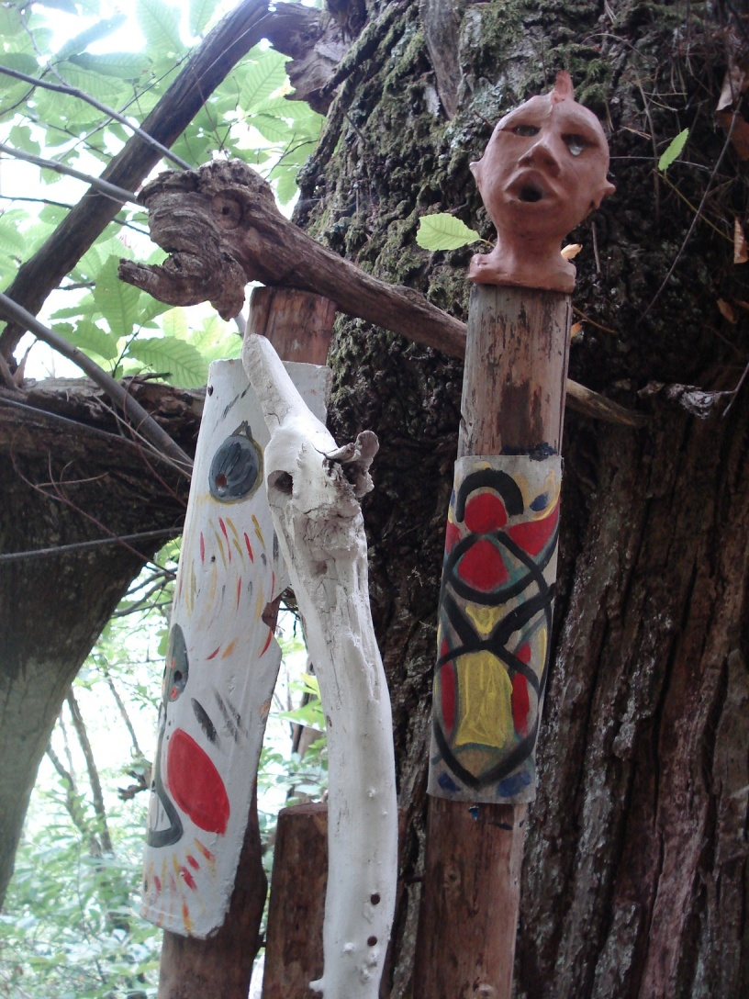
L’homme et l’oiseau

Slide 7
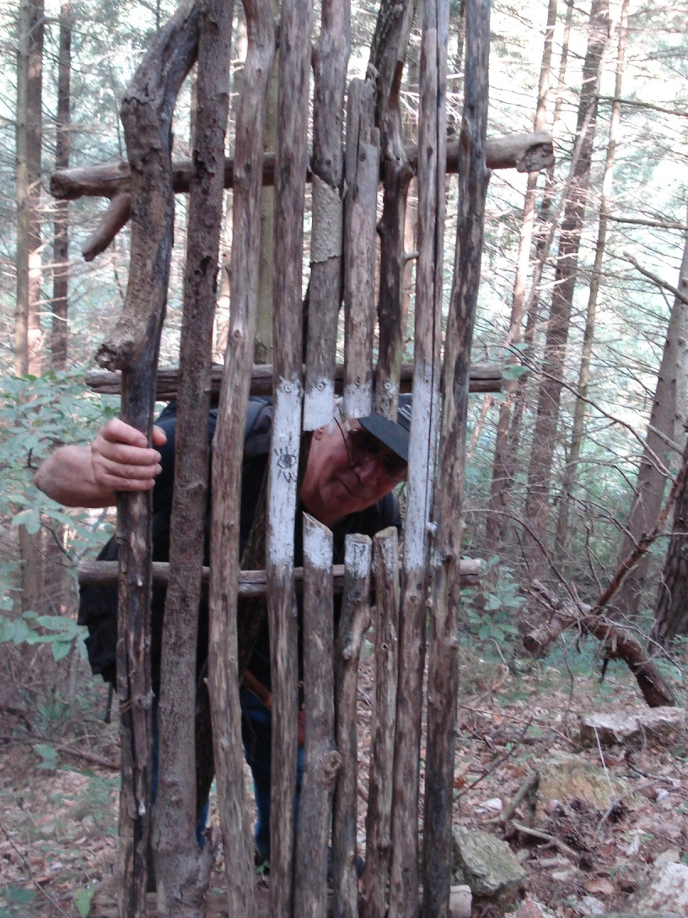
A la fenêtre

Slide 8
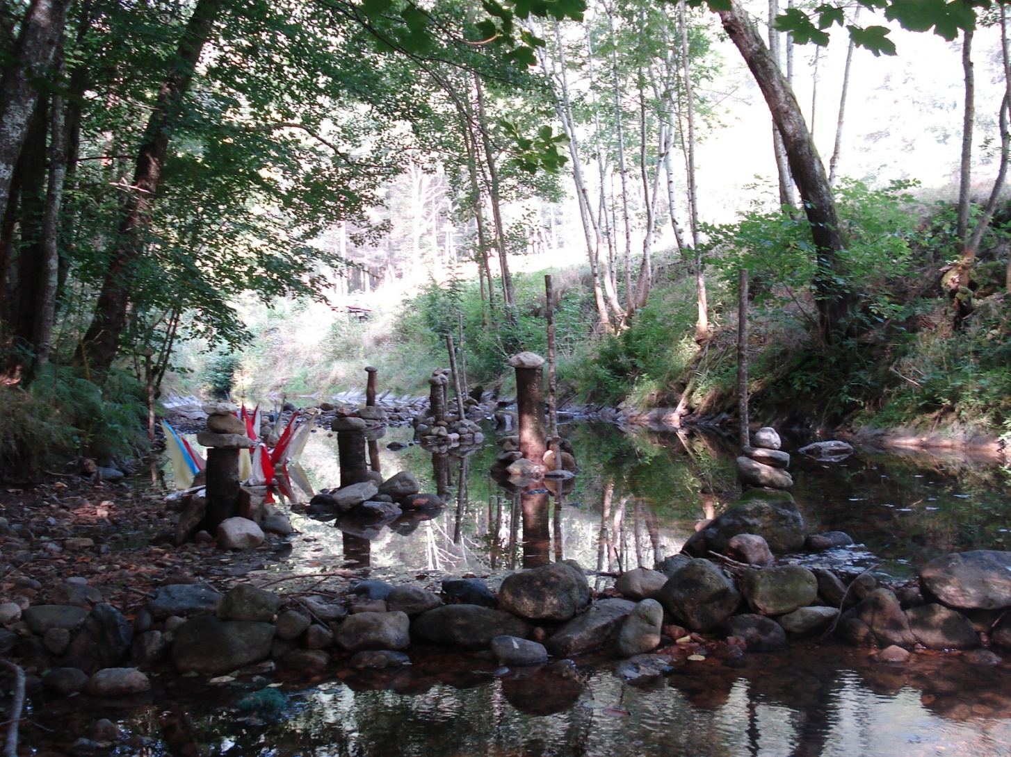
Bateaux sur l’eau, la rivière……..

Slide 9
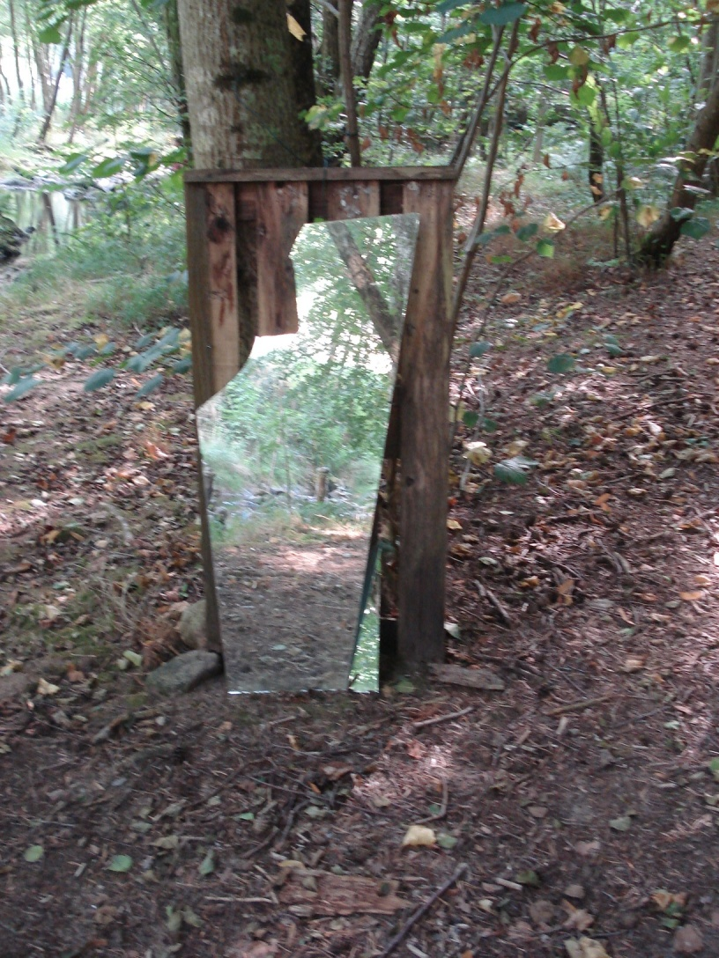
Reflets

Slide 10
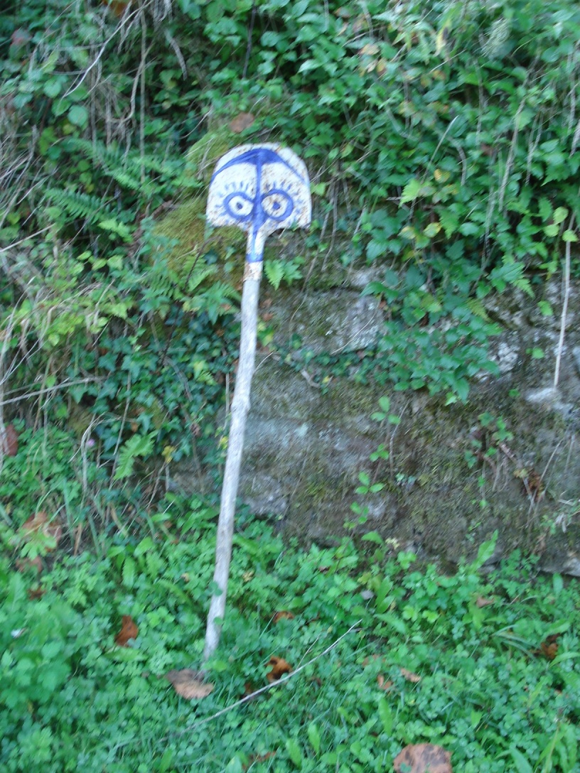
Tête de pelle

Slide 11
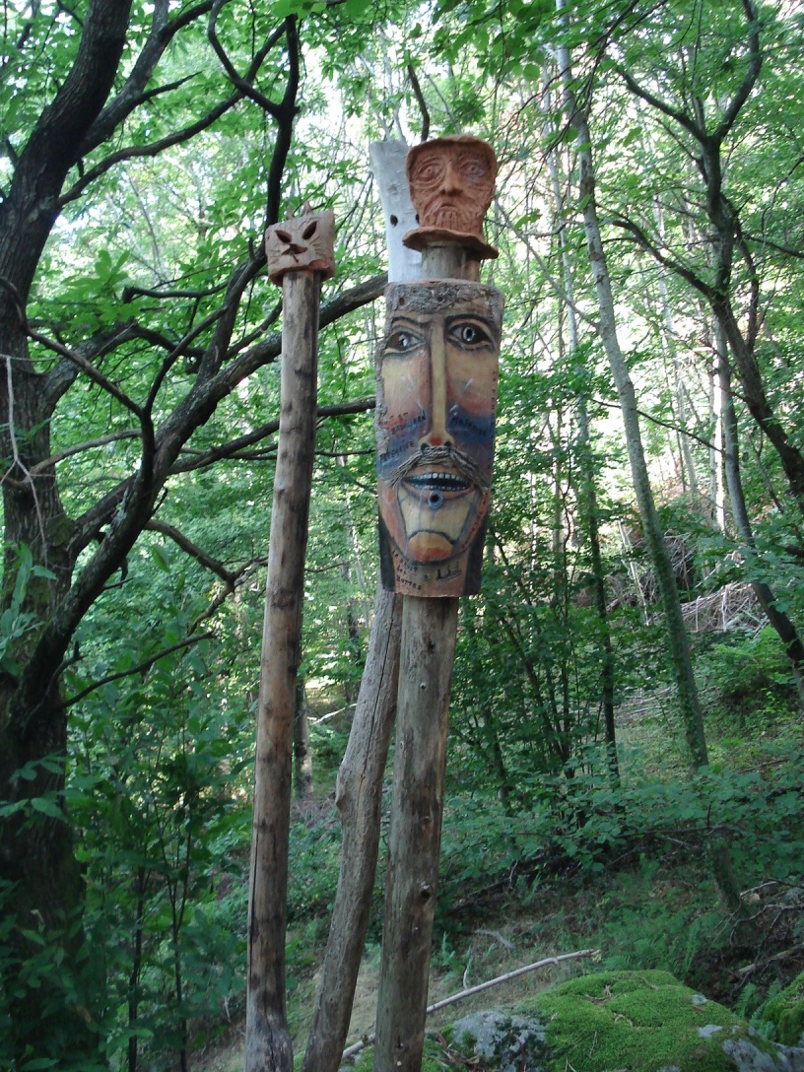
Visages

Slide 12
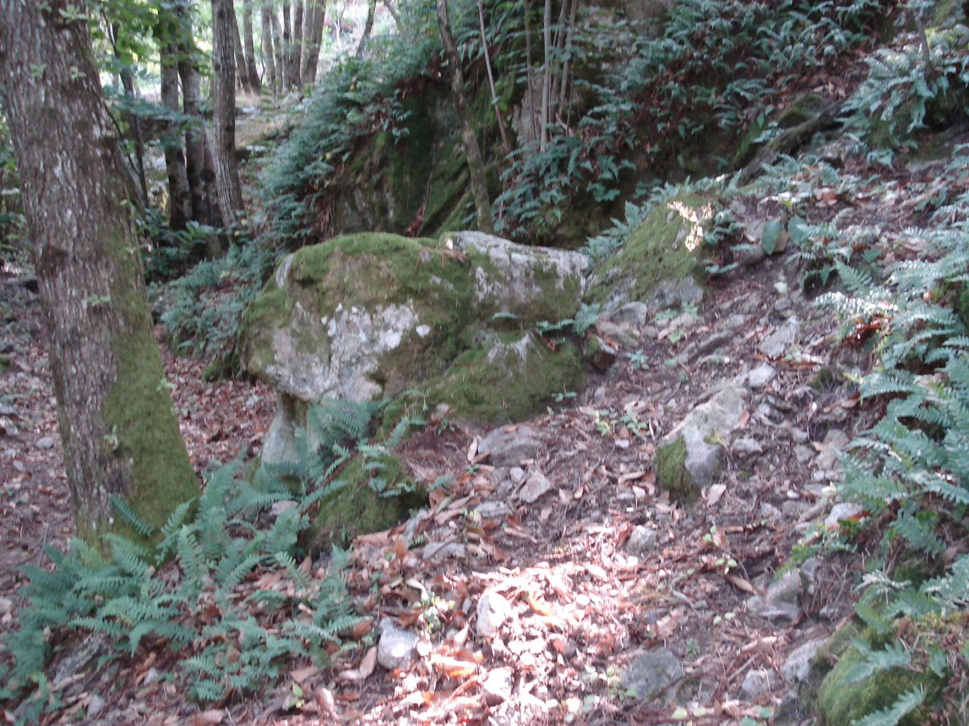
Tête de chien !

Slide 13
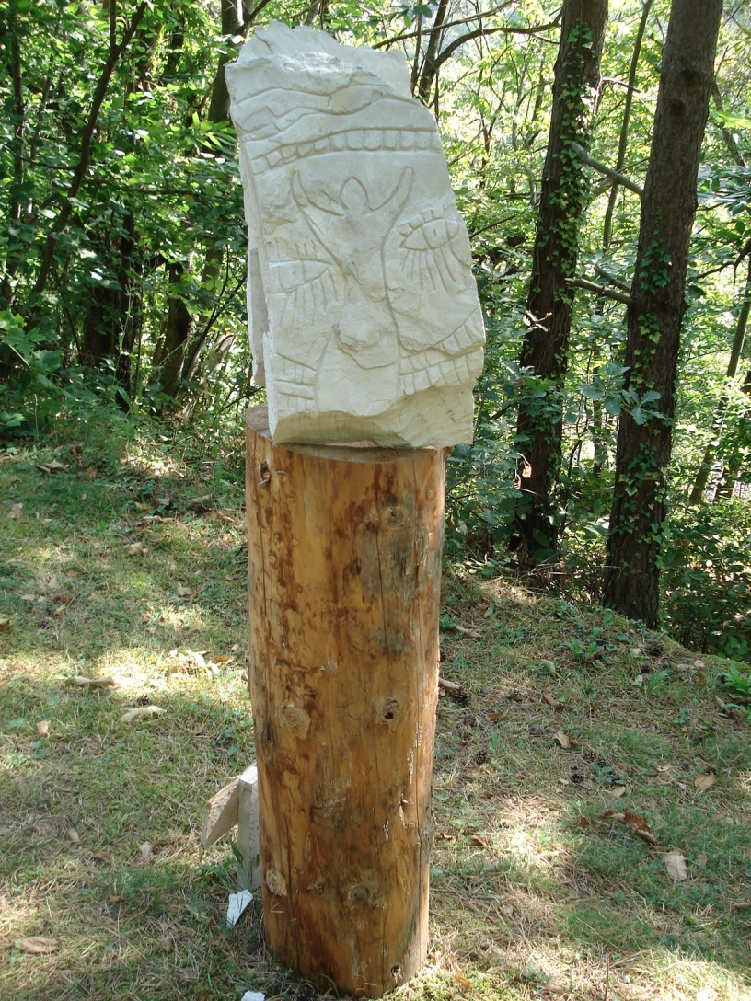
Traces de vie

Slide 14
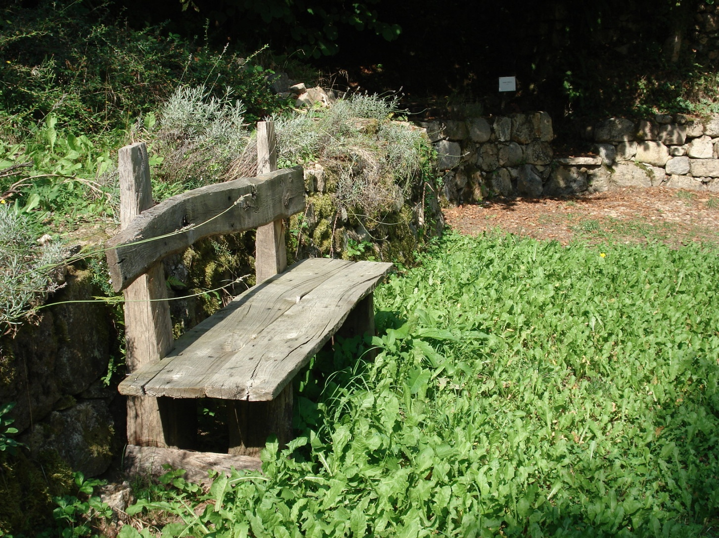
Pause

Slide 15
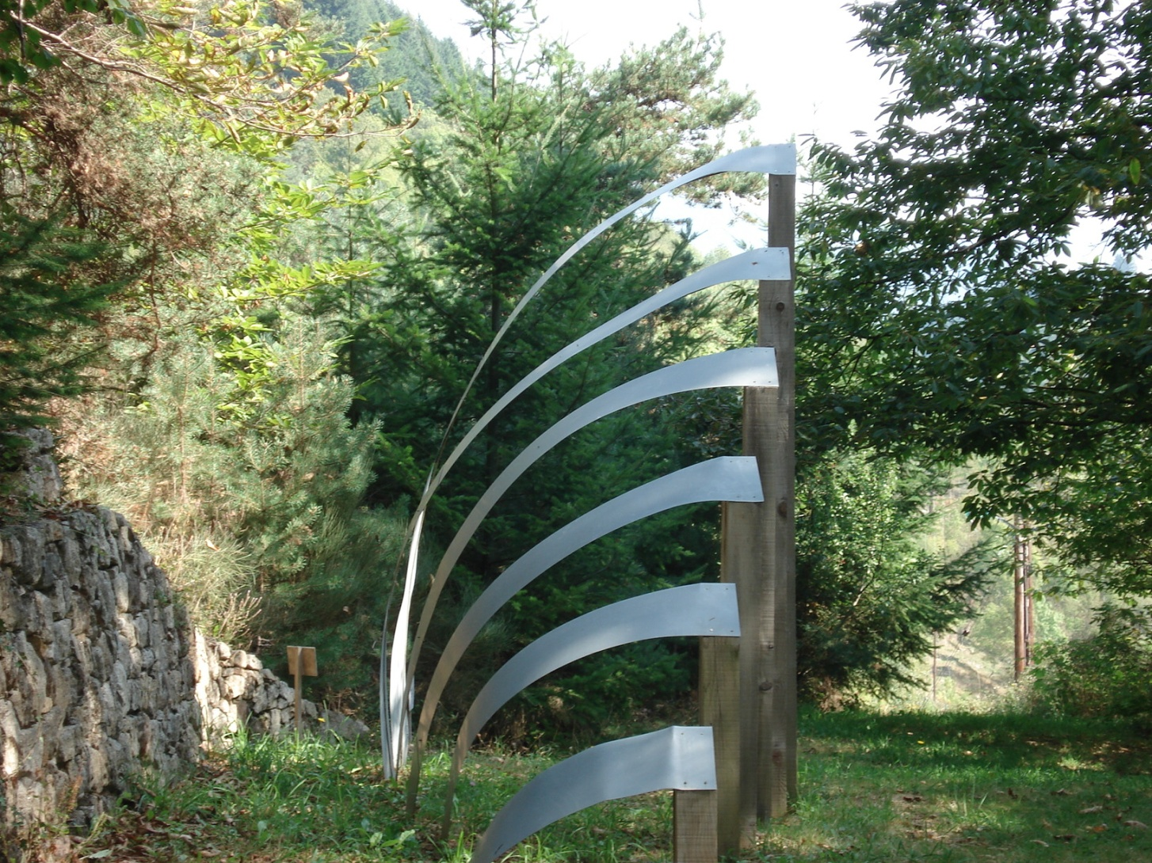
L’arche de vie

Slide 16
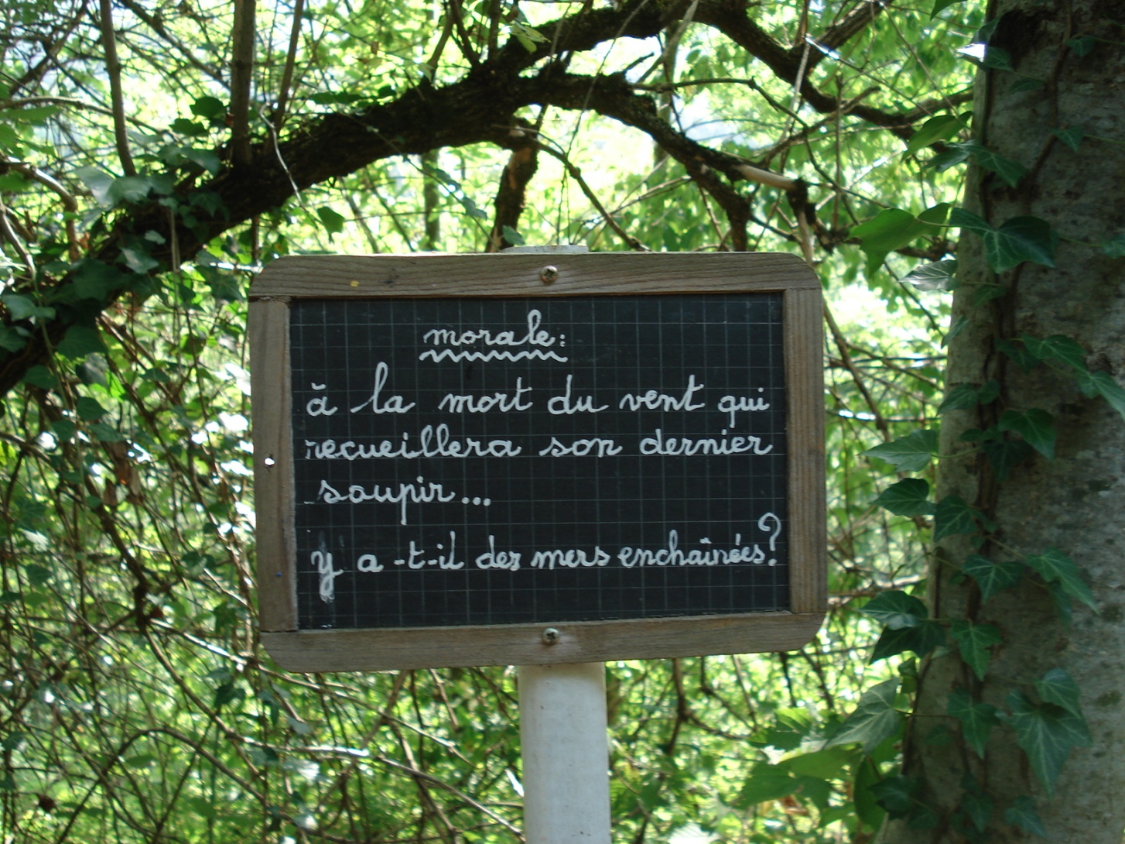
Ecrire

Slide 17
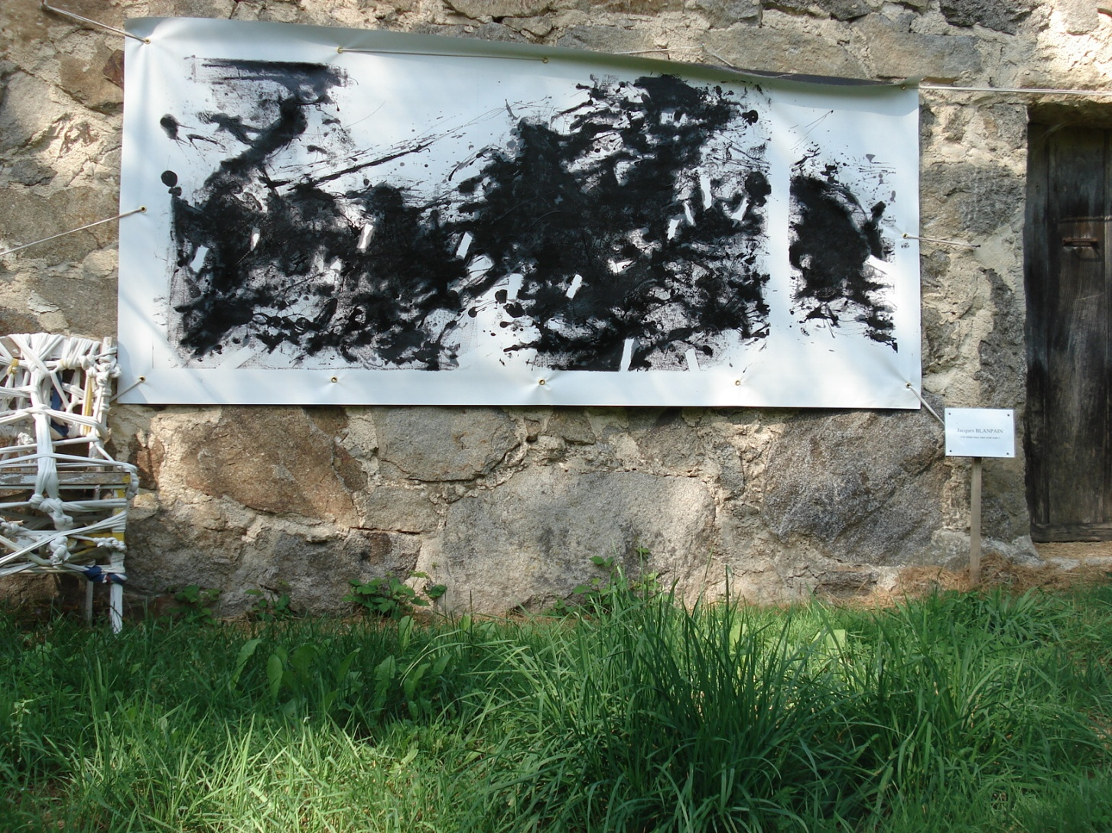
Peindre

Slide 18
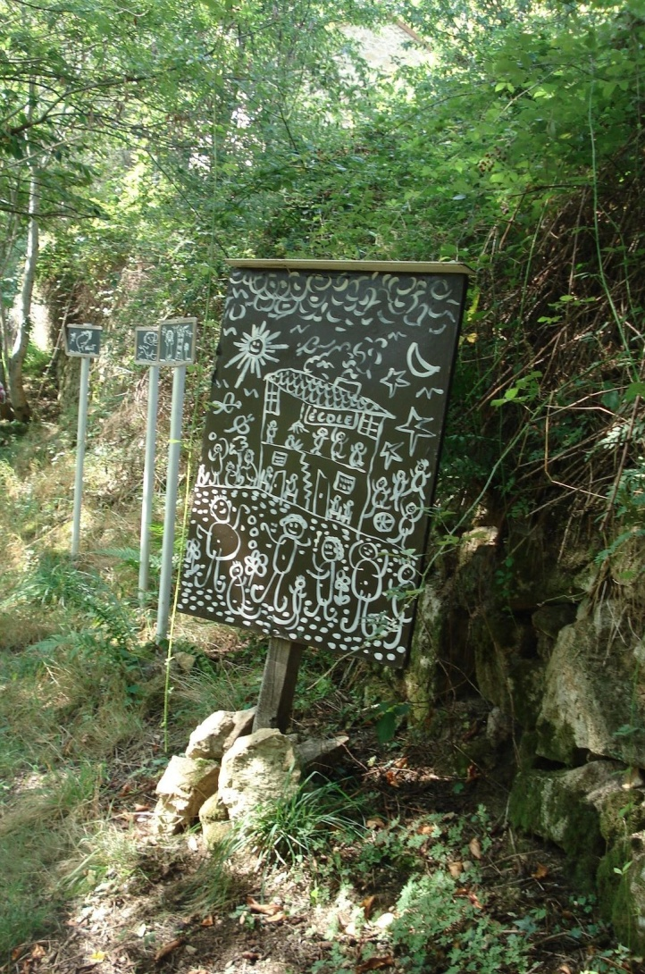
Dessiner

Slide 19
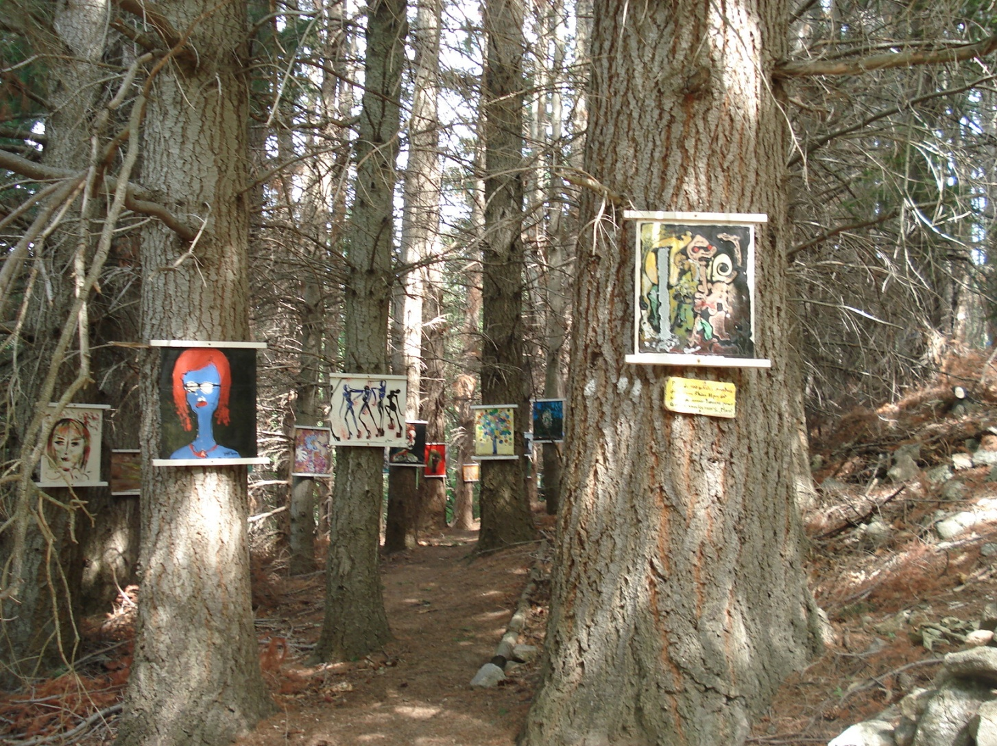
Galerie dans le bois

Slide 20
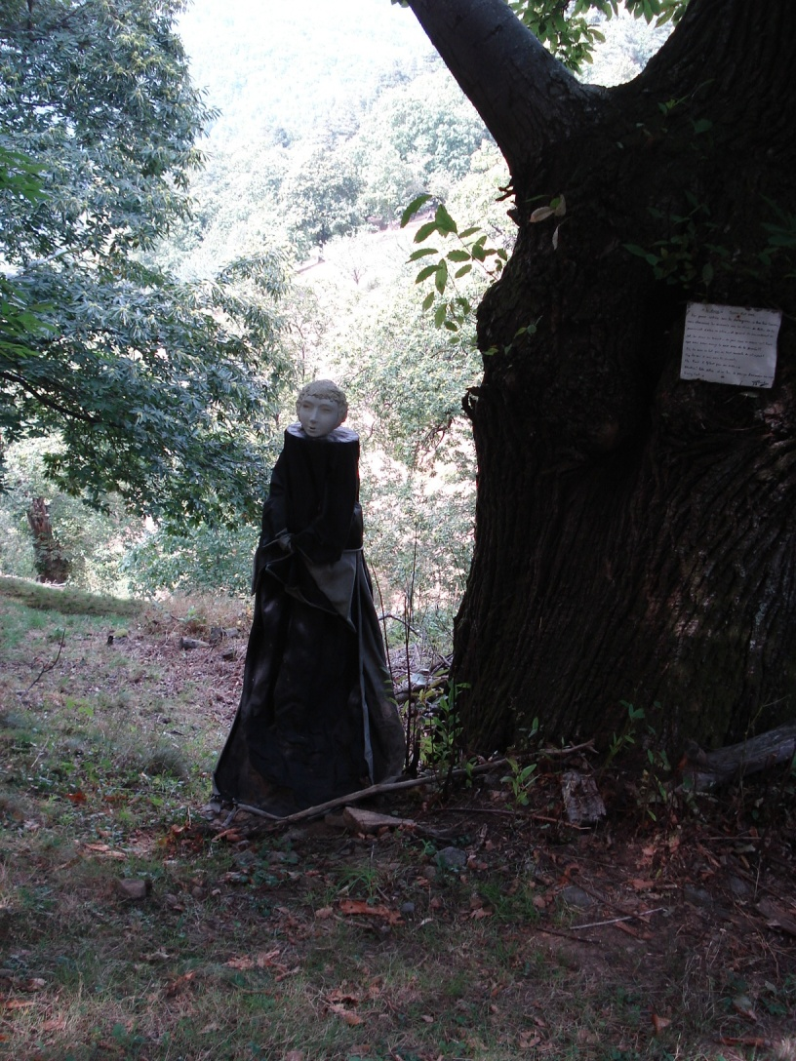
Auprès de mon arbre

